Slide 1
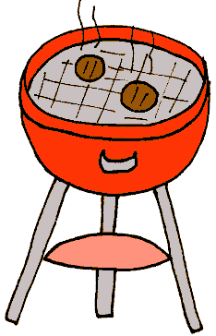




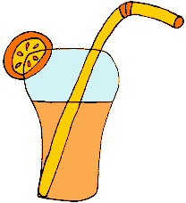

Digibordles reeksen zomer
makkelijk
moeilijk

Slide 2

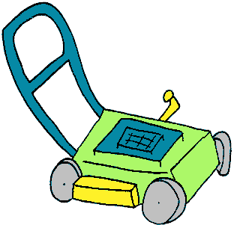




Vul de reeks aan.

Slide 3
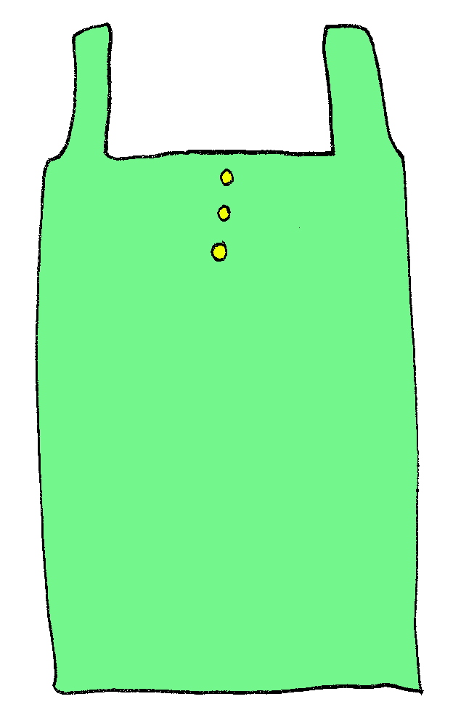
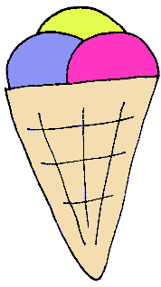




Vul de reeks aan.

Slide 4
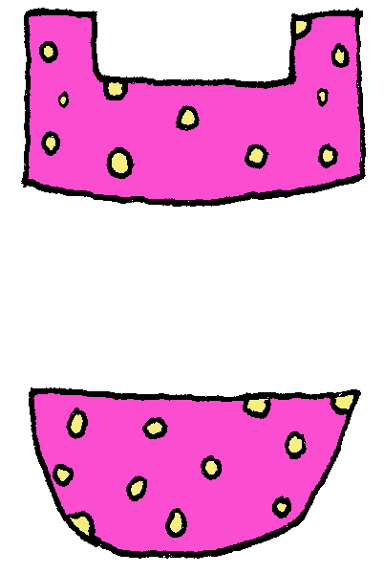


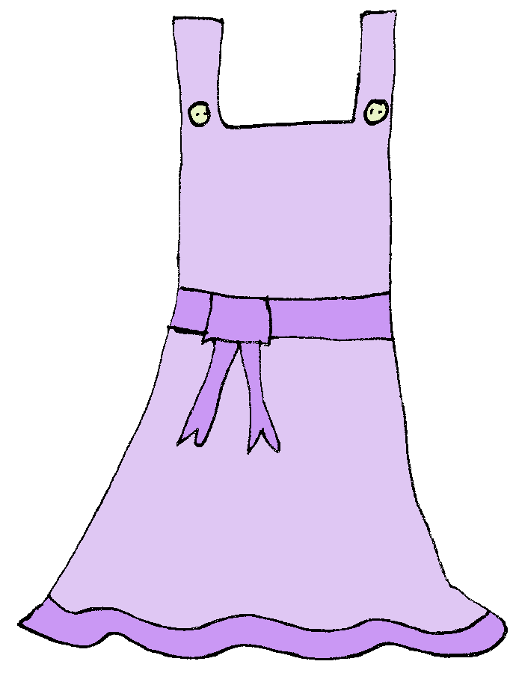
Vul de reeks aan.

Slide 5



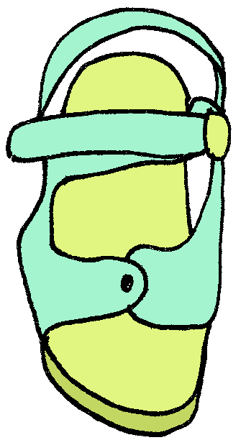
Vul de reeks aan.

Slide 6



Vul de reeks aan.

Slide 7


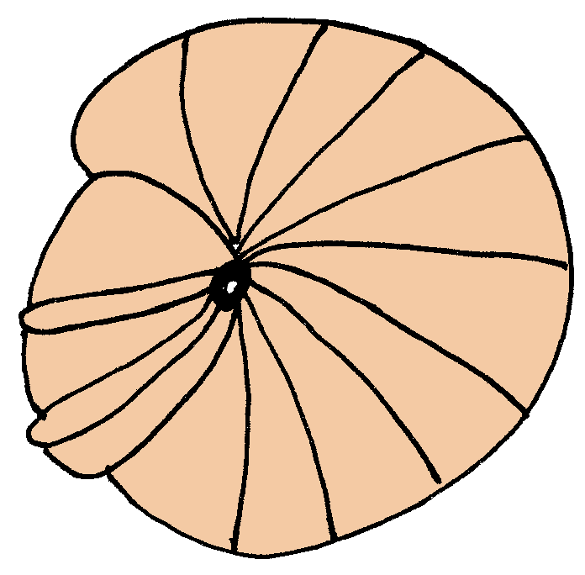
Vul de reeks aan.

Slide 8

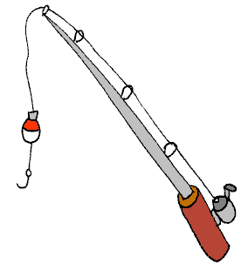



Vul de reeks aan.

Slide 9
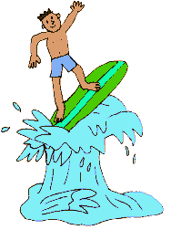

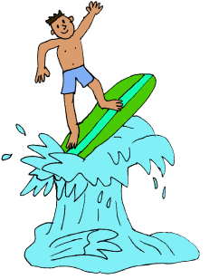
Vul de reeks aan.

Slide 10


Vul de reeks aan.

Slide 11
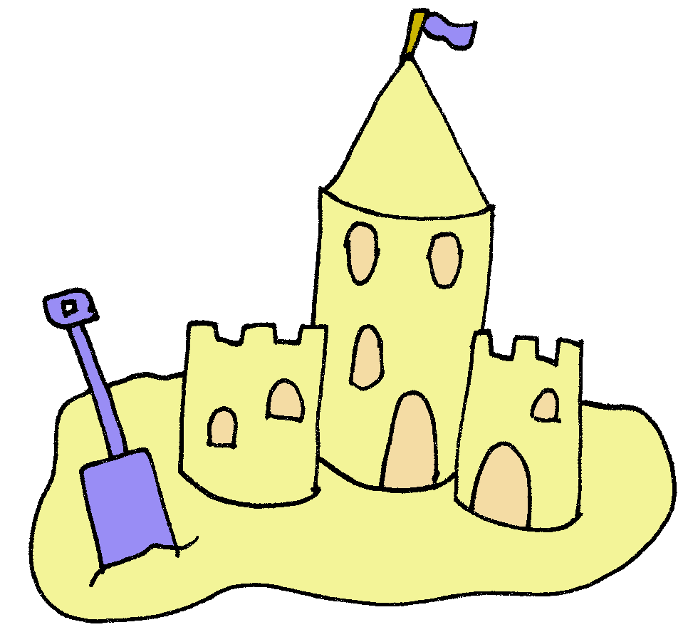
Vul de reeks aan.

Slide 12





Vul de reeks aan.

Slide 13



Vul de reeks aan.

Slide 14

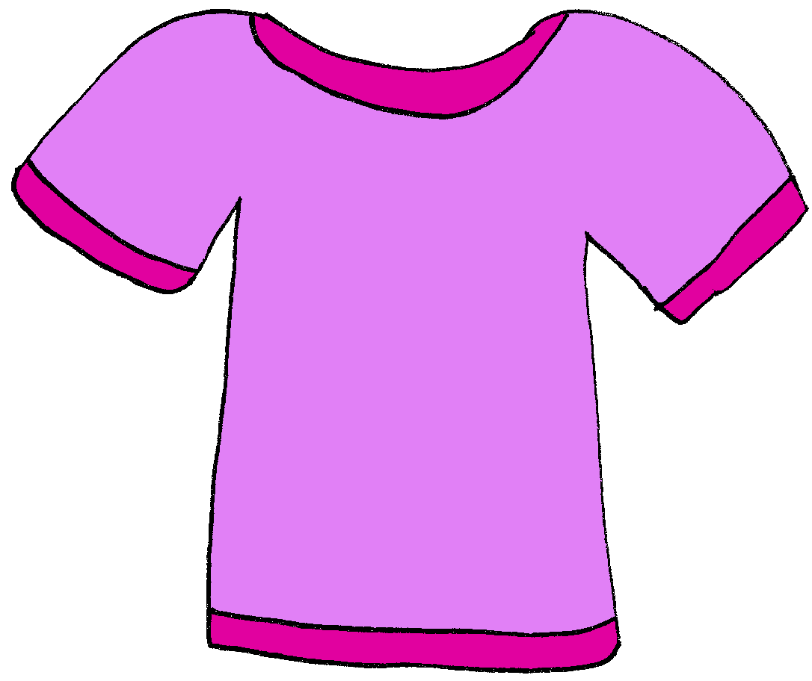

Vul de reeks aan.

Slide 15



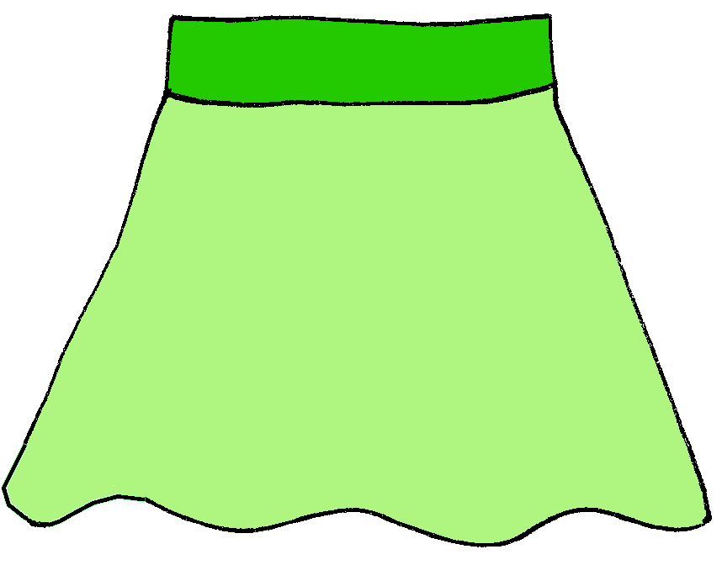
Vul de reeks aan.

Slide 16


Vul de reeks aan.

Slide 17


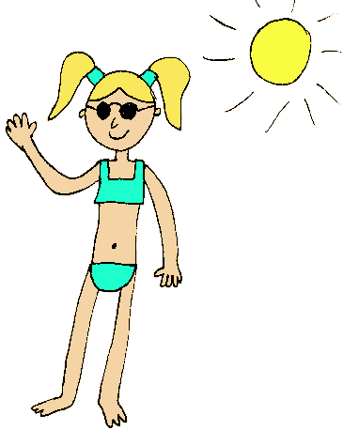


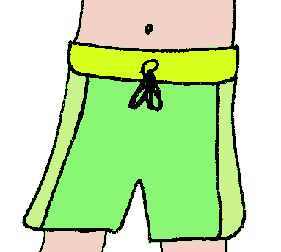

Goed gedaan!

Slide 18


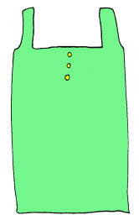




Vul de reeks aan.

Slide 19







Vul de reeks aan.

Slide 20




Vul de reeks aan.

Slide 21



Vul de reeks aan.

Slide 22




Vul de reeks aan.

Slide 23
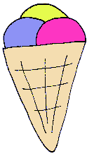



Vul de reeks aan.

Slide 24

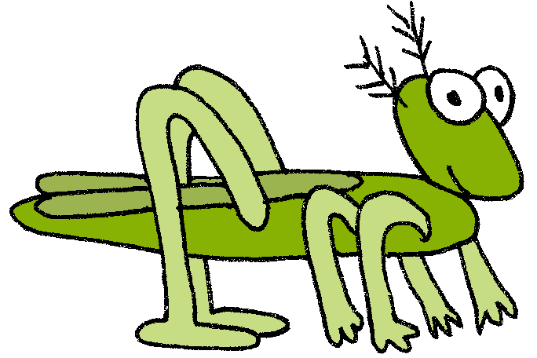
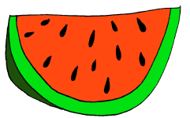
Vul de reeks aan.

Slide 25
Vul de reeks aan.

Slide 26



Vul de reeks aan.

Slide 27
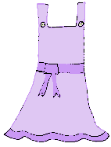
Vul de reeks aan.

Slide 28


Vul de reeks aan.

Slide 29


Vul de reeks aan.

Slide 30



Vul de reeks aan.

Slide 31


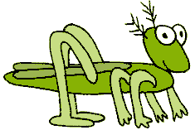
Vul de reeks aan.

Slide 32


Vul de reeks aan.

Slide 33
Goed gedaan!

